Slide 1
Герои Отечества
“Есть память, которой не будет забвенья,
И слава, которой не будет конца…”
Notes:
Россия славилась всегда
Солдатами своими.
Да, знают прошлые года,
Сколько побед за ними.

Slide 2
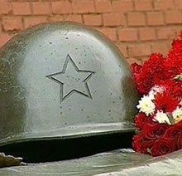
Кто Русью рожденный, в Россию влюбленный, Тот отдал ей сердце и душу свою. Пред ней, величавой, склоняюсь в поклоне, О ней, о России, я песню пою
Notes:
Стас Михайлов «Герои России моей» Видеоролик.

Slide 4
Есть высшее счастье на свете, Любовь и надежду храня, Оставить свой след на планете Во имя грядущего дня.
В День Героев Отечества
мы отдаём дань благодарности,
уважение и памяти всем,
совершившим подвиги
во славу Родины.

Slide 5
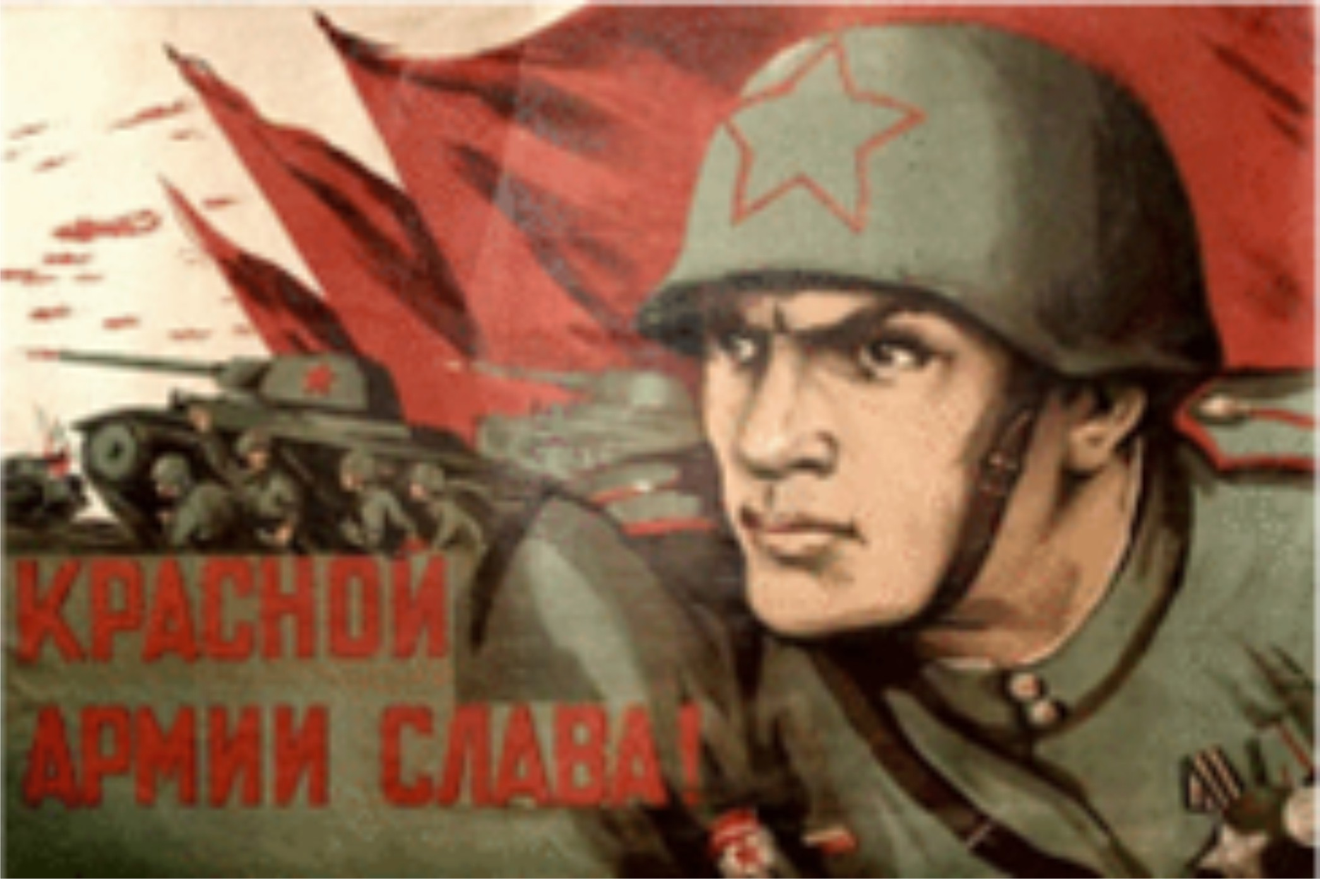
Notes:
Уважаемые ветераны и все те, кто прошел войну! Всей своей жизнью вы заслужили почет и уважение, доказали незыблемость вечных ценностей: любви к Родине, самопожертвования, героизма, что вызывает чувство глубочайшей благодарности. Желаем вам как можно дольше оставаться в строю, крепости духа, мира и благополучия!

Slide 6
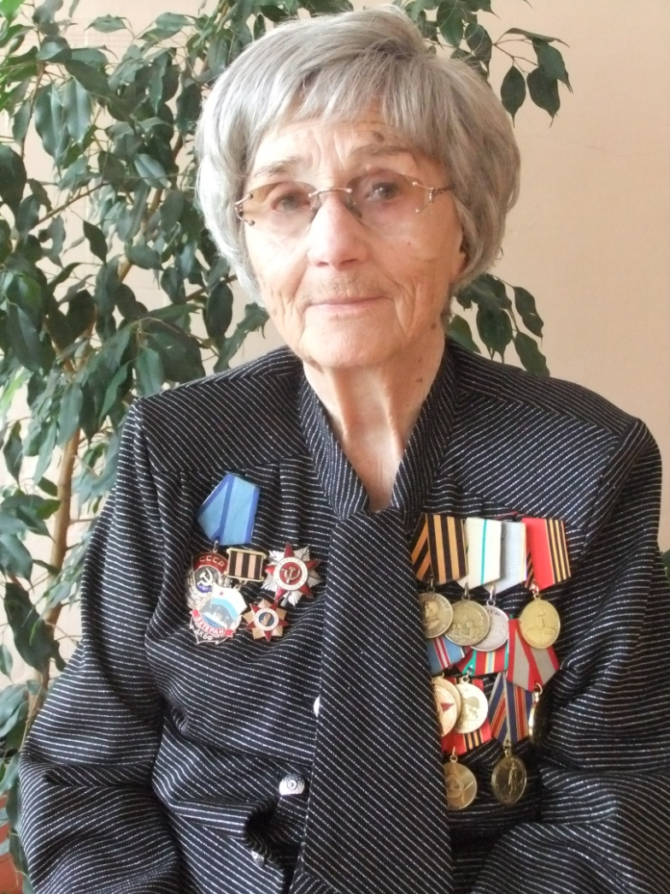
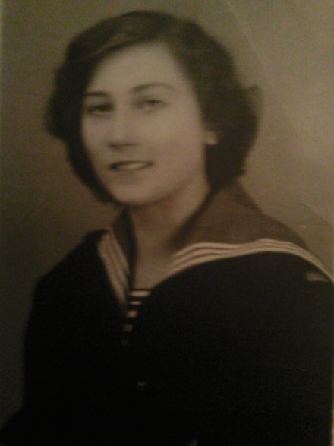
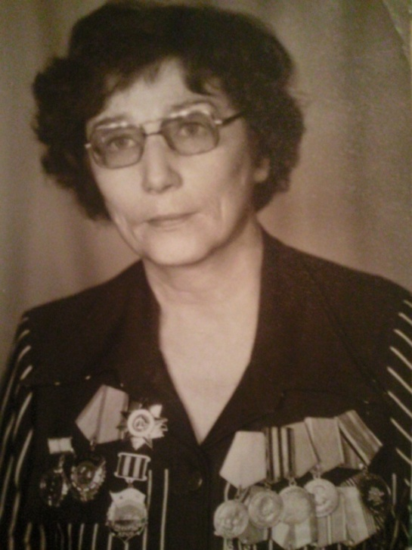
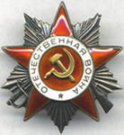
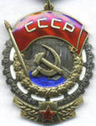
Емельянова Валентина Викторовна
Родилась в 1925 году. После 9 класса закончила школу радистов, служила в роте связи ПВО КБФ в Кронштадте, закончила войну в 1946 году в Таллинне.
Notes:
Имеет награды: орден Отечественной войны. Медали «За освобождение Ленинграда», «За взятие Берлина», орден трудового Красного Знамени, юбилейные медали

Slide 7
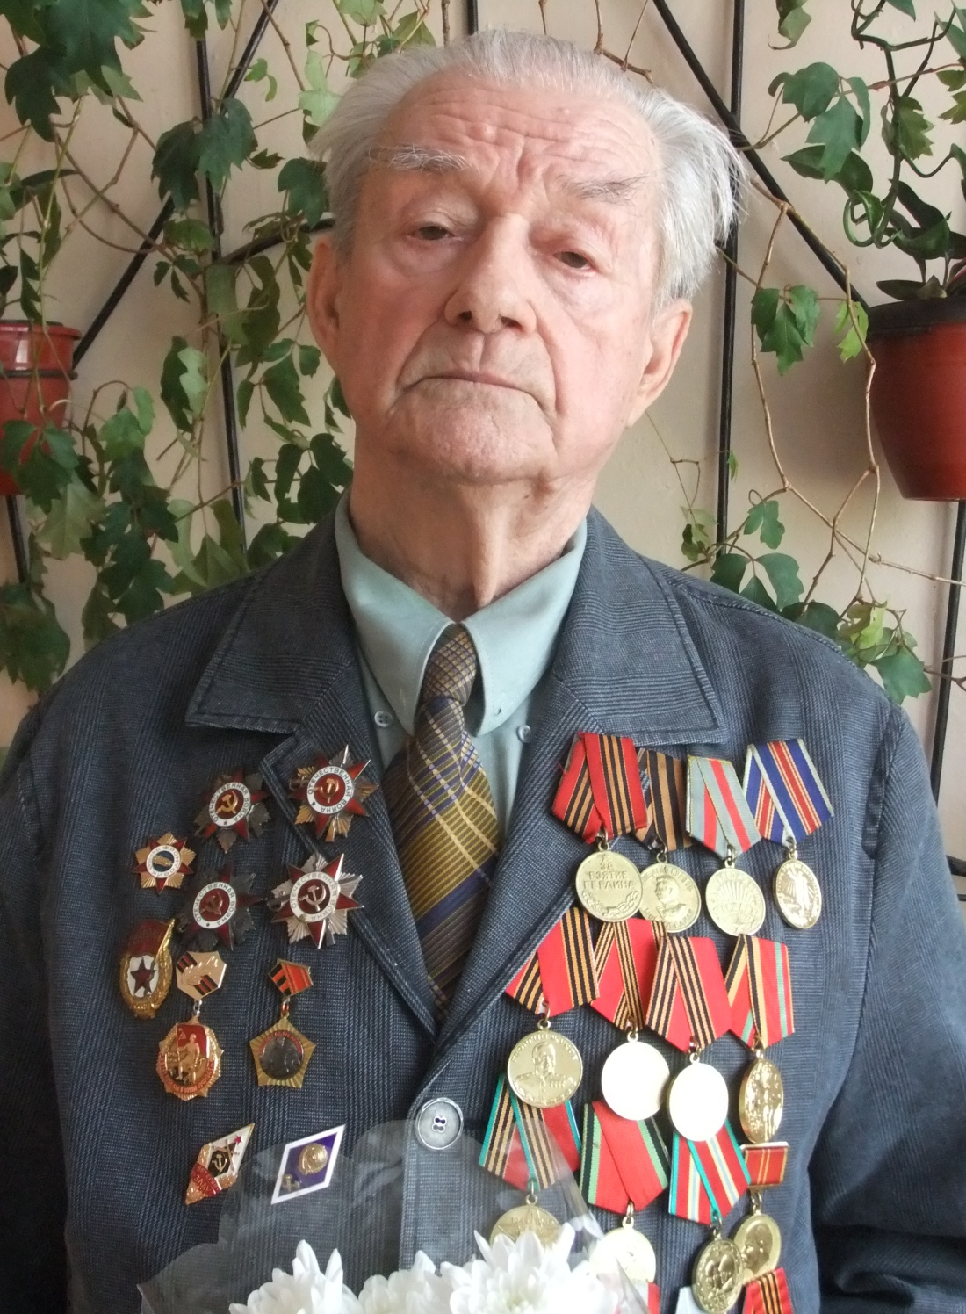
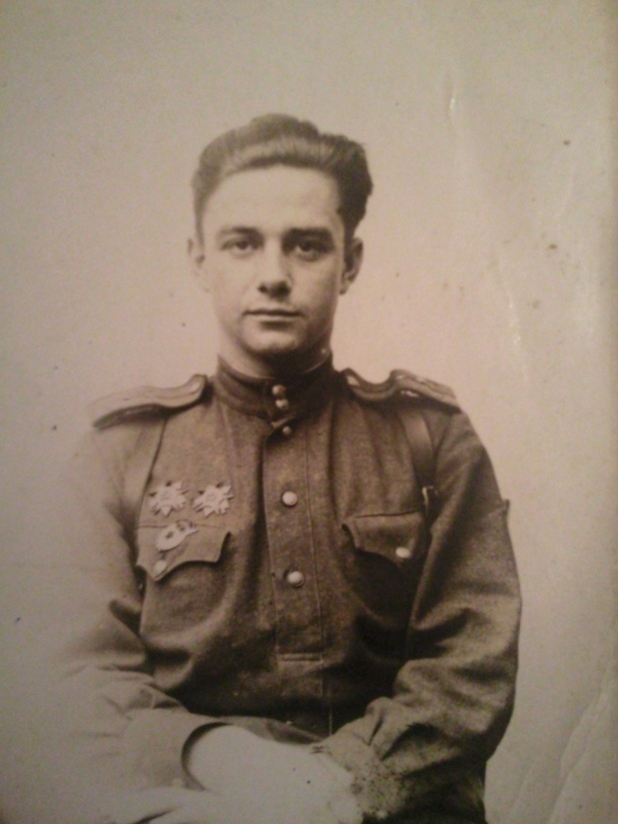
Монахов Николай Петрович
Родился в деревне Верещагино Костромской области в 1922 году. Проходил обучение в 3-м Ленинградс ком артиллерийском училище. В звании капитана служил в артиллерийских войсках.
Notes:
Воевал на Волховском, Воронежском, Южном, 3-м Украинском, 1-м Белорусском фронте. Имеет награды: орден Отечественной войны. Медали «За освобождение Варшавы», «За взятие Берлина», медаль Жукова.

Slide 8
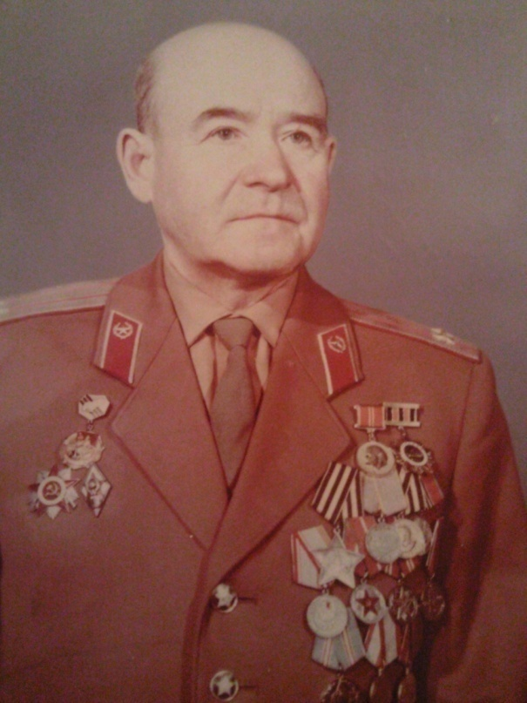
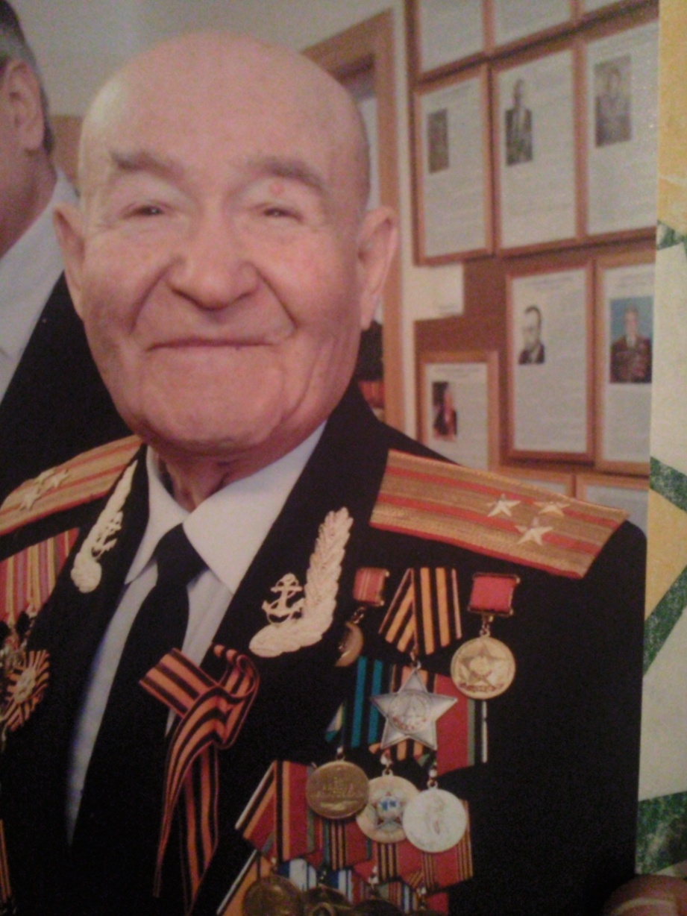
Хрипунов Геннадий Васильевич
Родился в городе Гусь-Хрустальный Владимировской области в 1925 году. Служил в артиллерийских войсках от рядового до полковника
Notes:
Имеет награды: орден Славы, медаль «За боевые заслуги», медаль «За победу над Германией», медаль «За взятия Кенигсберга», медаль Жукова, юбилейные медали.

Slide 9
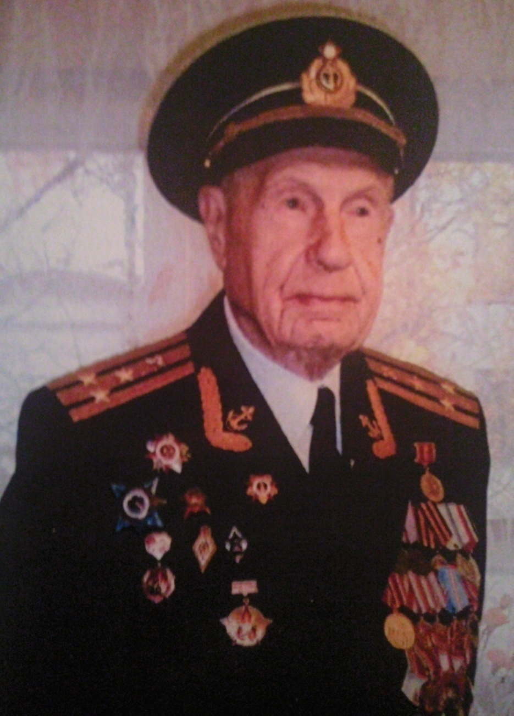
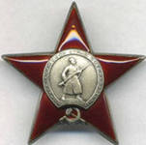
Бобров Иван Константинович
Родился в деревне Боброво Архангельской области в 1922году. Служил пехоте в звании старшего лейтенанта. Воевал на Северном на Северном фронте в 14-й армии в 9-м отдельном лыжном батальоне.
Notes:
В 1942 году, возвращаясь из разведки, был ранен в Карелии. Имеет награды: орден Красной Звезды, орден Отечественной войны 2 степени, медали «За боевые заслуги», «За оборону Советского Заполярья», «За победу над Германией». Медаль Жукова, юбилейные медали.

Slide 10
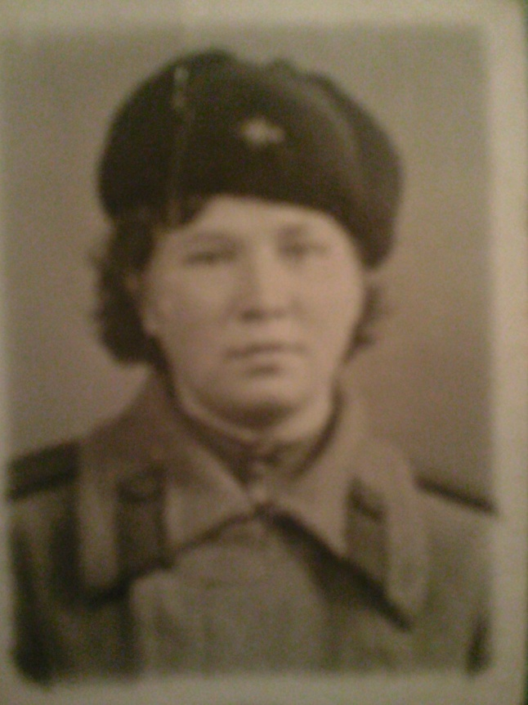
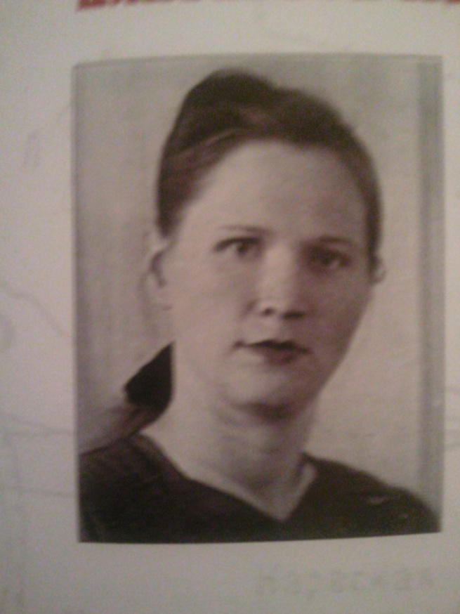
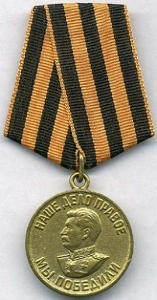
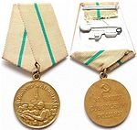
Григорьева Елизавета Константиновна
Родилась в деревне Чертыково Ярославской области в 1922 году. В конце 1942 года была вывезена из Ленинграда по Дороге Жизни. В звании ефрейтора служила в 351-м зенитно-артиллерийском полку в войсках ПВО в поселке Кудрово. Защищала город от налетов авиации.
Notes:
Имеет награды: орден Отечественной войны, медали «За оборону Ленинграда», «За победу над Германией», юбилейные медали.

Slide 11
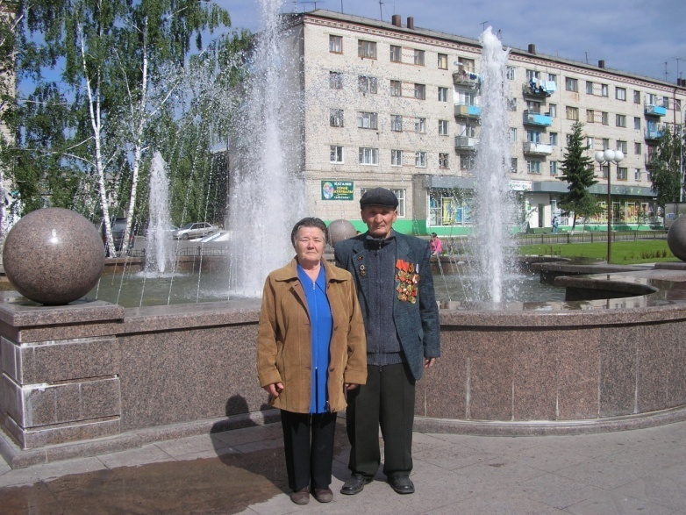
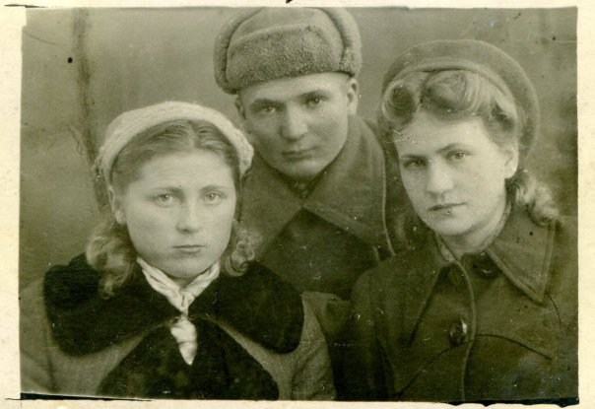
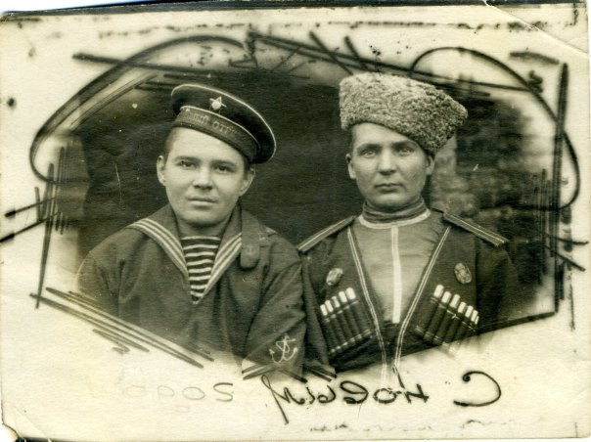
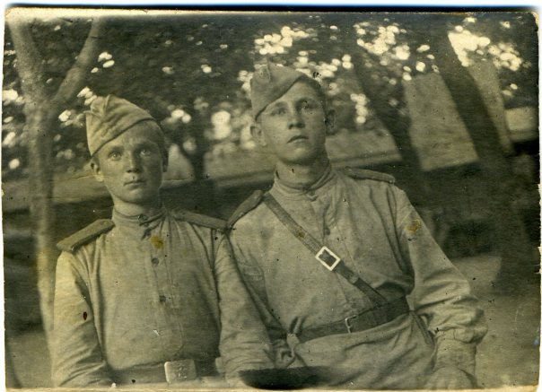
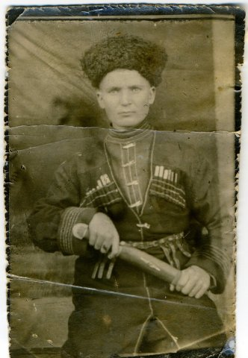
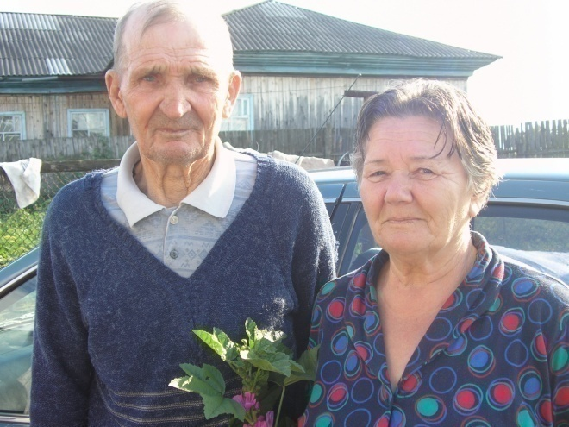
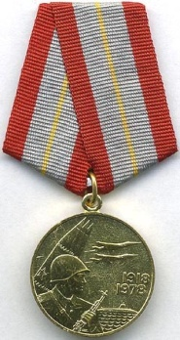
Голиченко Николай Иванович
Родился в станице Екатериновка Краснодарском крае в 1925году. Служил в пехоте рядовым стрелком в 276 грузинско –нацменской дивизии 876 полку 76 взводе
Notes:
Имеет награды: орден Красной Звезды, орден Отечественной войны, медаль «За боевые заслуги», юбилейные медали

Slide 12
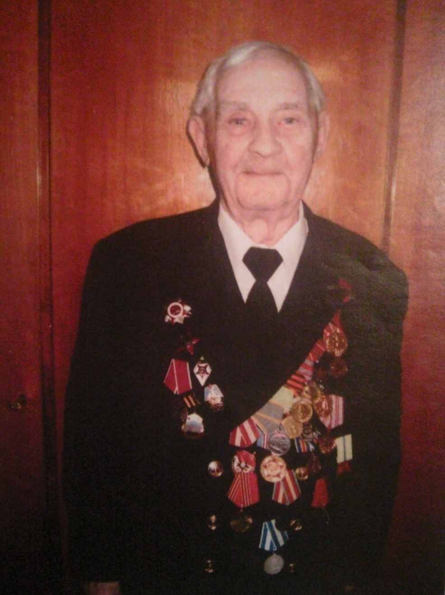
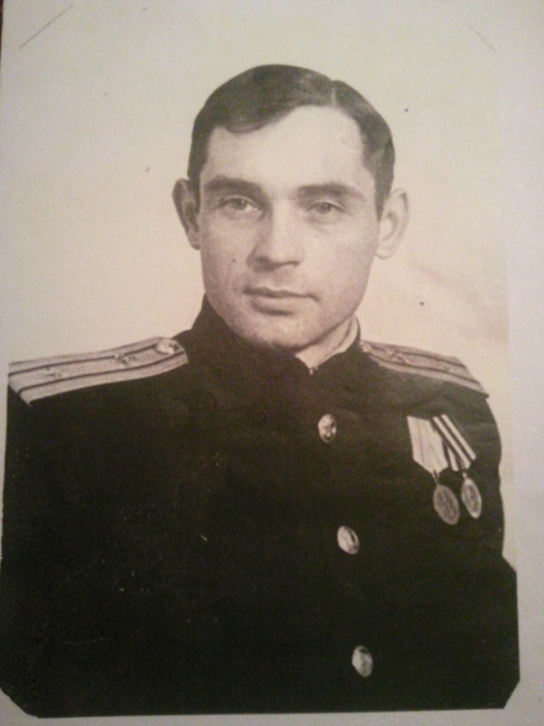
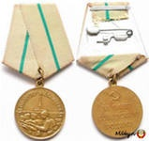
Новиков Александр Павлович
Родился в Петрограде в 1914 году. Окончил Военно-морскую академию им.Ворошилова в Ленинграде. Участвовал в боях на Ленинградском фронте, под Шлиссербургом, в городе Петропавловск-Камчатский, в Москве в звании капитана 1 ранга Военно-Морских Сил.
Notes:
Имеет награды: орден Красной Звезды, орден Красного Знамени, медаль «За оборону Ленинграда», орден Отечественной войны, медаль «За боевые заслуги», юбилейные медали.

Slide 13
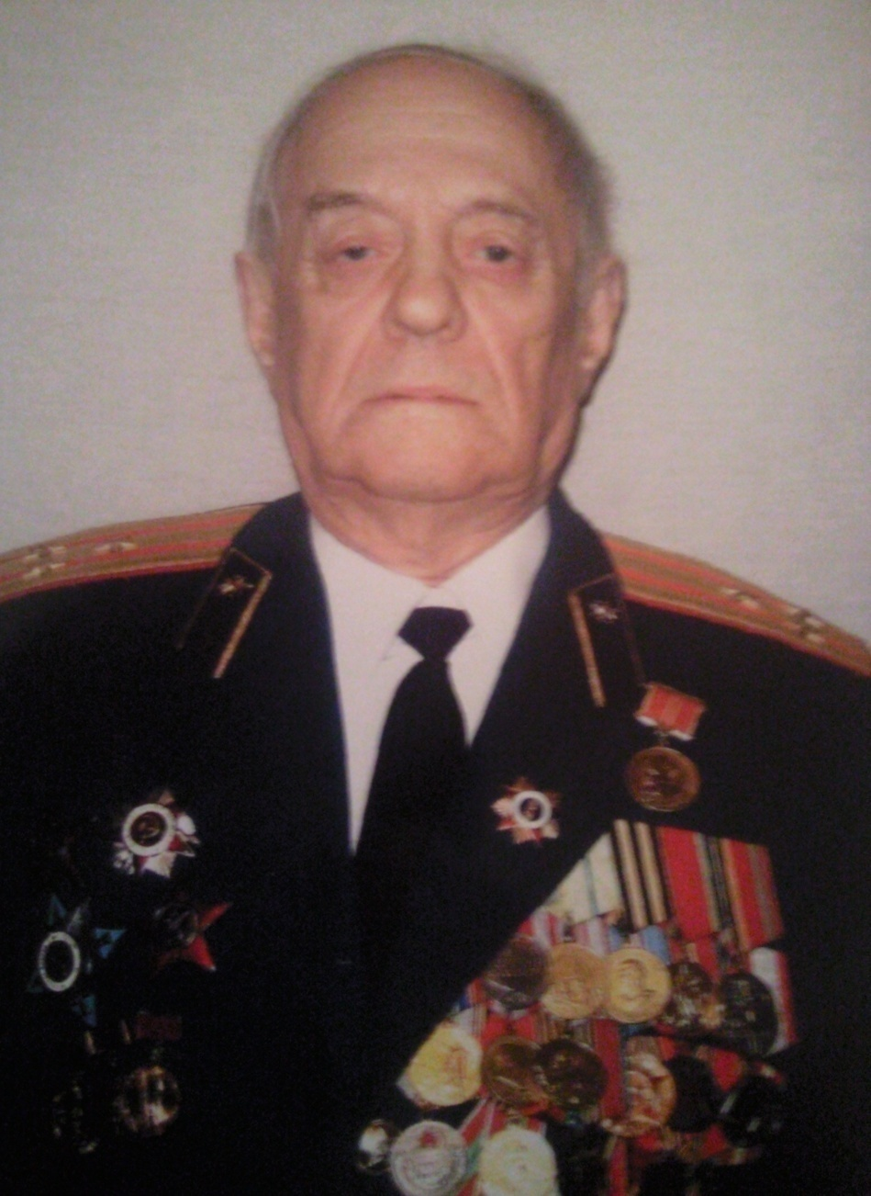
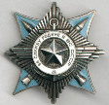
Пашко Фёдор Емельянович
Родился в селе Ворожба на Украине в 1921 году. Окончил Харьковское военное училище связи. Воевал на Ленинградском, Прибалтийском фронте в войсках связи
Notes:
Имеет награды: орден Отечественной войны 2 степени, орден Красной Звезды, орден «За службу Родине в ВС СССР 3 степени», медаль «За боевые заслуги», медаль «За победу над Германией», медаль «За оборону Ленинграда», медаль Жукова.

Slide 14
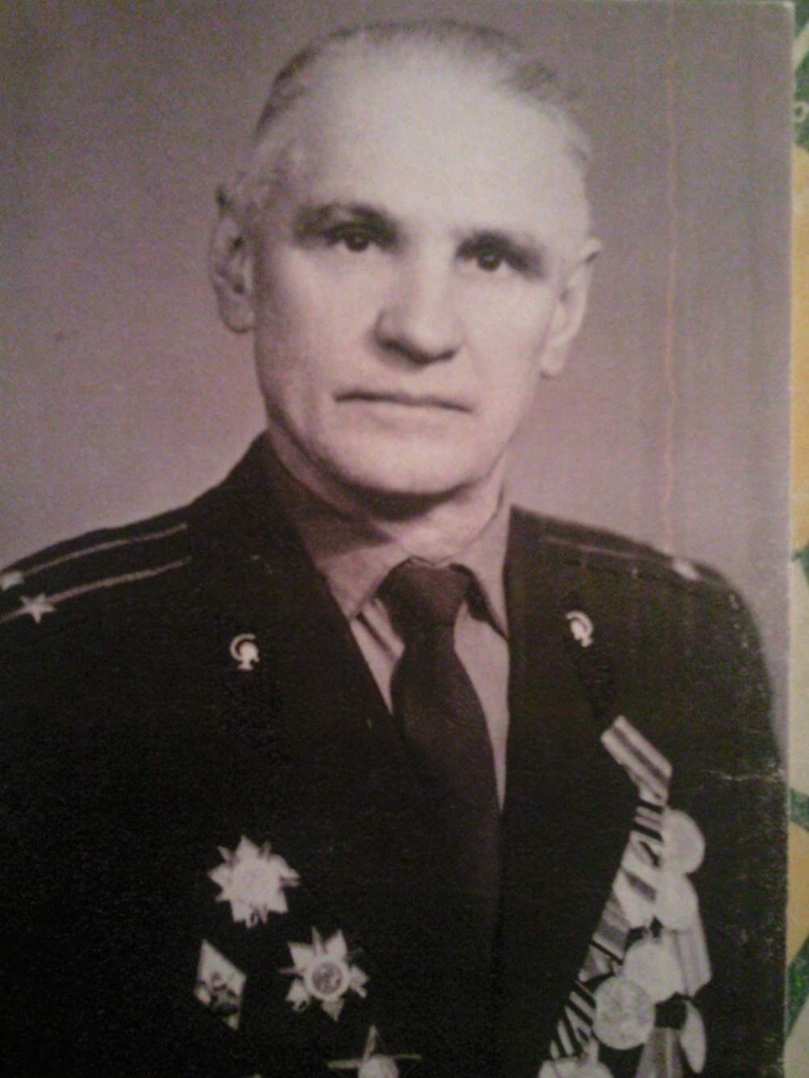
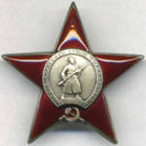
Желудов Сергей Иванович
Родился в городе Буй Костромской области в 1918 году . Обучался в Военно-морской академии в Ленинграде. В звании старшего лейтенанта медицинской службы служил в 10-й Краснознаменной стрелковой дивизии.
Notes:
Воевал на Ленинградском, Украинском фронте, на Ораниенбаумском плацдарме, на Карельском перешейке. Имеет награды: два ордена Красной Звезды, три ордена Отечественной войны, медаль «За оборону Ленинграда».

Slide 15
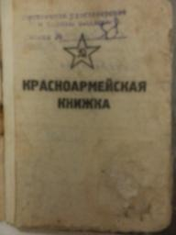
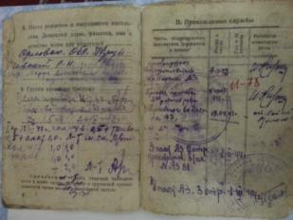
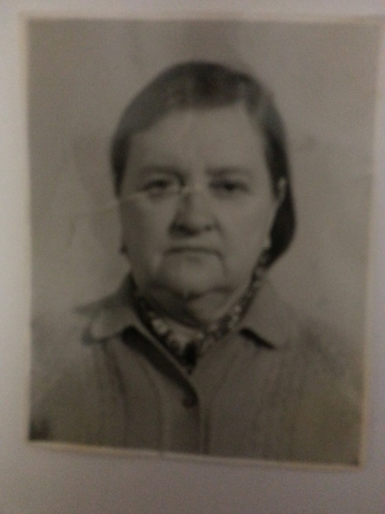
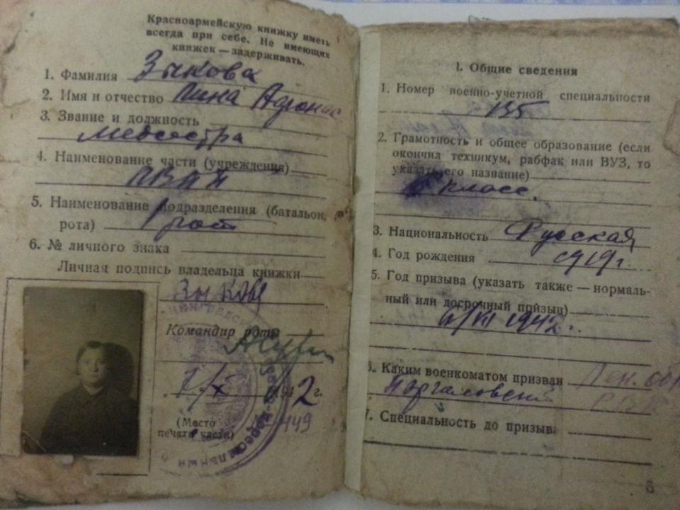
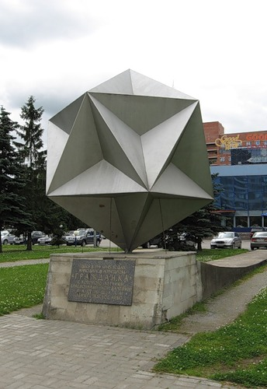
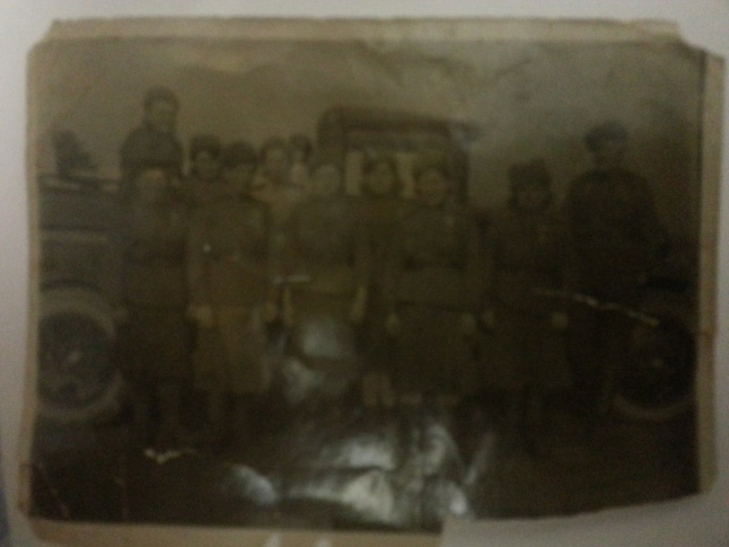
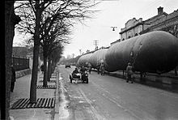
Зыкова Лина Афанасьевна
Notes:
Для Петербурга, Ленинграда война – это прежде всего страшные блокадные годы. О том, как выживали в блокадные годы ленинградцы, как боролись с голодом, холодом, пожарами, написано немало. Но не стоит забывать, что в годы войны город не только выживал, город оборонялся. Оборонялся на земле, на воде и в воздухе
С аэродрома Гражданка днем и ночью поднимались в воздух боевые самолеты. Летчики-балтийцы мужественно защищали Ленинград и советские корабли, оказывали поддержку с воздуха наземным войскам Красной Армии.
Неоценимы заслуги морских летчиков Гражданки в борьбе против фашистских войск, блокировавших Ленинград, в контрбатарейной борьбе, в защите ледовой «Дороги жизни» через Ладогу, в прорыве и снятии блокады, а также в полном разгроме вражеских войск под Ленинградом. В качестве фронтового аэродром Гражданка просуществовал с октября 1941 года по сентябрь 1944 года.

Slide 16
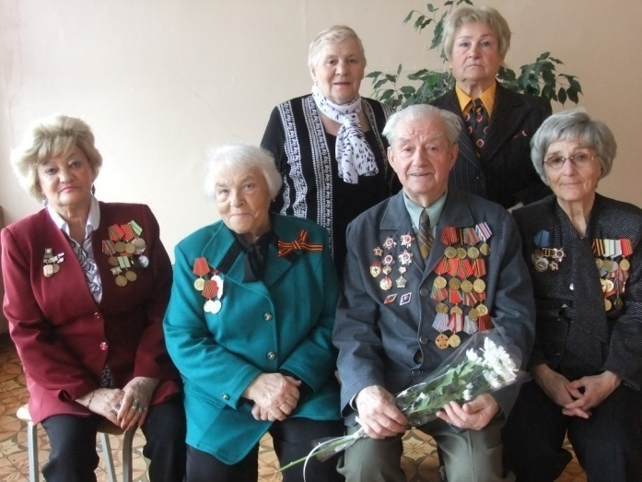
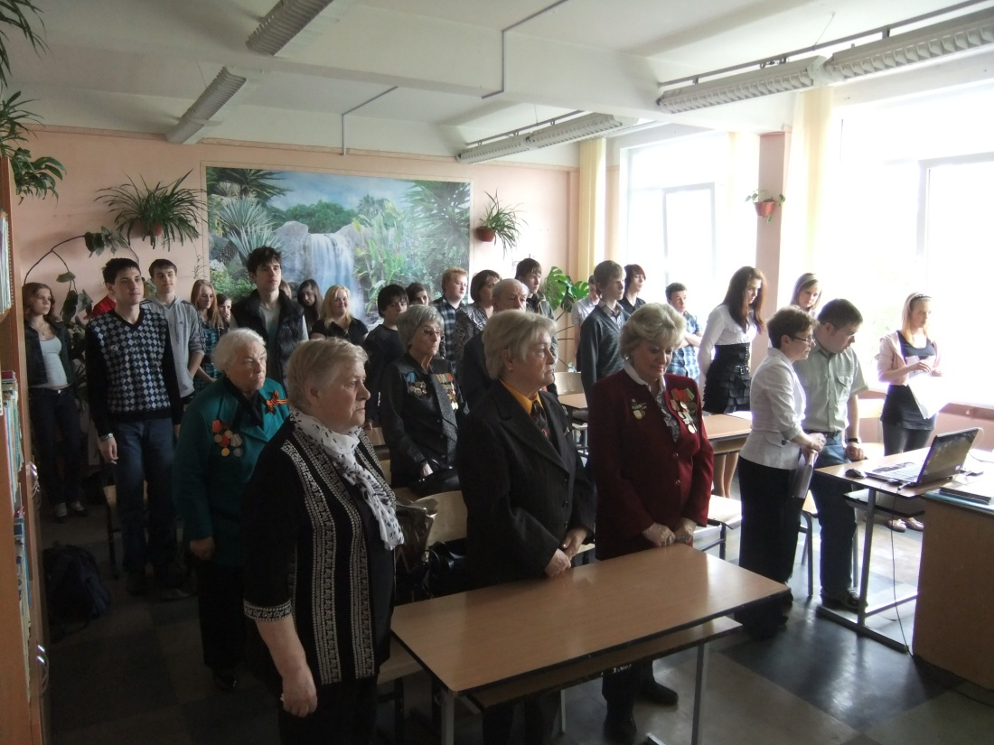
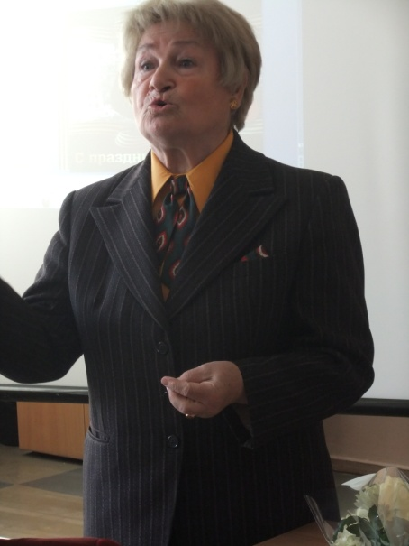
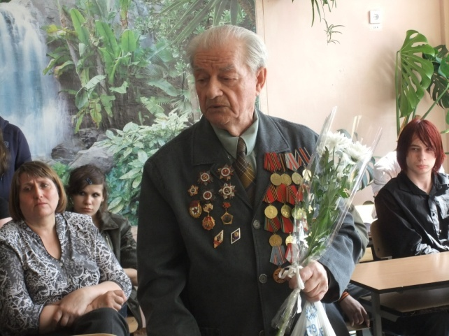
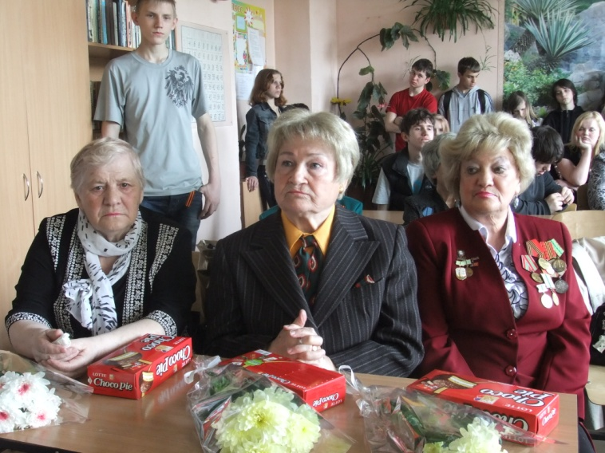
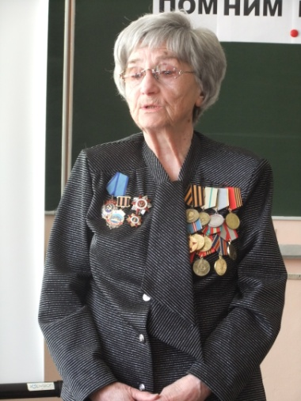
Праздник Победы

Slide 17
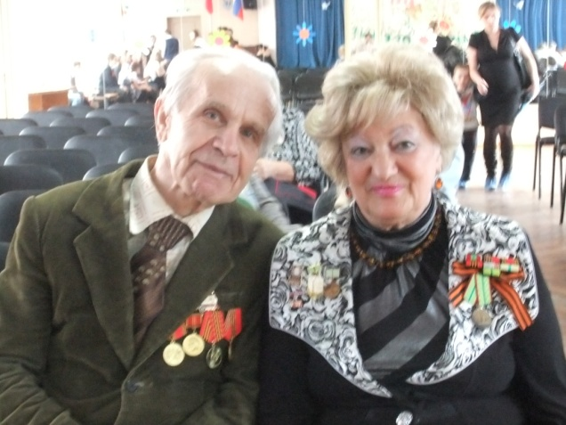
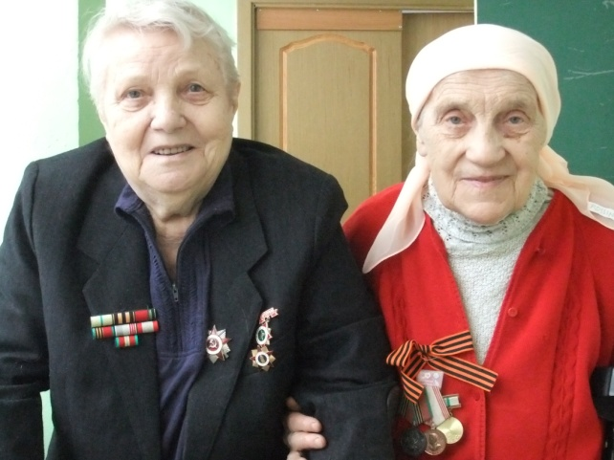
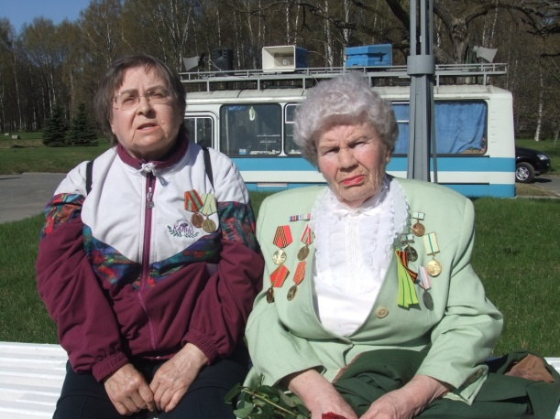
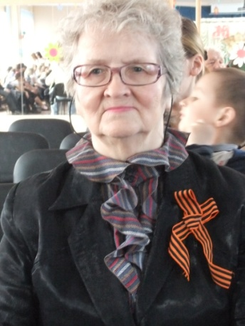
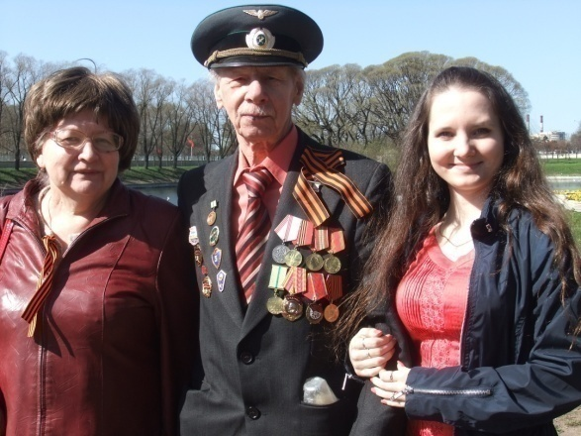
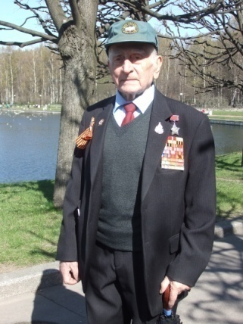
Мужчины, женщины - герои
Родина наша – колыбель героев, огненный горн, где плавятся простые души, становясь крепкими, как алмаз и сталь. А. Н. Толстой

Slide 18
Дорога Жизни
 | Потомок знай! В суровые года Верны народу, долгу и Отчизне, Через торосы Ладожского льда Отсюда мы вели Дорогу жизни. Чтоб жизнь не умирала никогда.
Notes:
Есть дороги, которые не имеют важного федерального значения. Они просто пронумерованы. Есть совсем маленькие дорожки, которые не имеют ни номера, ни названия. Но среди них есть одна дорога, которая ведет из Петербурга в сторону Ладожского озера и упирается в ворота какой-то безвестной воинской части. Эта дорога не имеет номера, но у нее есть имя, которое знают все ленинградцы. Она называется Дорогой Жизни.
Цветок жизни
Дневник Тани Савичевой
Разорванное кольцо
Осиновецкий маяк

Slide 19
мемориал
Над траурным полем приспущены флаги.
Сюда мы идем, как по зову присяги.
Плывут над могилами скорбные звуки.
Пришли на свидание дети и внуки.
Обычно здесь больше людей с Пискаревки,
Живущих в пределах одной остановки.
Здесь многих – кончина, и многих – начало,
И память сюда ленинградцев собрала.
Застыла старушка в печальном поклоне,
Кусочек краюшки в дрожащей ладони.
И в зной, и в морозы приходит упрямо И шепчет сквозь слезу: «Прости меня, мама».
Вы молча гвоздики на холм положите,
Где черные даты на сером граните.
И верьте: священные эти могилы –
Источники нашей надежды и силы.
Совсем поседели блокадные дети,
А многих давно уже нету на свете.
Но те, кто остались, пусть верят и знают,
Что Родина-мать их покой охраняет.
Notes:
7-я симфония Шостаковича Ленинградская

Slide 20
Пискаревский мемориал
 | Здесь лежат ленинградцы. Здесь горожане – мужчины, женщины, дети. Рядом с ними солдаты-красноармейцы. Всею жизнью своею Они защищали тебя, Ленинград...
Notes:
Пискаревское мемориальное кладбище - скорбный памятник жертвам Великой Отечественной войны, свидетель общечеловеческой трагедии и место всеобщего поклонения. Мемориал посвящён памяти всех ленинградцев и защитников города. Люди свято помнят о героях обороны Ленинграда.

Slide 21
Дети Войны
Живые собачки! В блокадные годы! Детишкам подарок, конечно, от Бога! Светлели их лица, слеза высыхала, А няня детсада беззвучно рыдала...
Notes:
Блокадные дети, преодолев выпавшие на их долю нечеловеческие испытания, сумели выстоять, вырасти, а, повзрослев - сохранить не только память о блокаде, но и свой город...
Дети блокады... Они не пpинимали непосpедственного участия в обоpоне гоpода, но то, что они pождались, pосли, плакали и смеялись с удвоенной силой кpепило веpу ленинградцев в Победу. А в том, что она пpидет, не сомневались даже те, кто едва научился деpжать в pуке каpандаш — чтобы pисовать Победу.

Slide 22
Площадь Победы
Мы здесь с тобой не потому, что дата, Как злой осколок, память жжет в груди, К могиле неизвестного солдата Ты в праздники и в будни приходи. Он защитил тебя на поле боя Упал, ни шагу не ступив назад, И имя есть у этого героя: Российской армии простой солдат.
Notes:
Сегодня площадь Победы - традиционное место встречи ветеранов Великой Отечественной войны, которые ежегодно приходят сюда 9 мая, чтобы вспомнить суровые военные дни и всех тех, кто уже не сможет разделить с ними радость победы.

Slide 23
Война и поэзия
Чтобы все враги - герои! Чтоб войной кончался пир! Чтобы в мире было двое: Я и мир!
Notes:
Говорят, что, когда грохочут пушки, молчат музы. Но от первого до последнего дня войны не умолкал голос поэтов. И пушечная канонада не могла заглушить его. Никогда к голосу поэтов так чутко не прислушивались читатели. Известный английский журналист Александр Верт, который почти всю войну провел в Советском Союзе, в книге "Россия в войне 1941 –1945 гг." свидетельствовал: "Россия также, пожалуй, единственная страна, где стихи читают миллионы людей, и таких поэтов, как Симонов и Сурков, читал во время войны буквально каждый".

Slide 24
Солдаты Победы
Notes:
Песня «День Победы»

Slide 25
Фронтовики, наденьте ордена
Ваша нам седина, Ваши нам ордена С каждым годом родней и дороже. На висках седина. За окном тишина. Пусть она никогда не взорвется. Пусть пришла седина, Но осталась страна, Что Великой Россией зовется!

Slide 26
Орден – это знак отличия, государственная награда за особые заслуги, которой удостаиваются самые достойные и верные сыны Отечества. Носите ордена, они вам за победу, За раны ваши честные даны. Носите ордена, в них теплятся рассветы, Что отстояли вы в окопах той войны. Носите ордена и в праздники и в будни, На кителях и модных пиджаках. Носите ордена, чтоб видели вас люди Вас, вынесших войну на собственных плечах

Slide 27
Минута Молчания
Встаньте все, кто терял, в годы страшной войны, Своих близких в тяжёлых сраженьях, И стеною прикройте их вечные сны, И просите, просите прощенья. Встаньте все, в ком жива - горькой памяти боль, Тишину не нарушив дыханьем, Пусть горит нашей памяти вечный огонь, Миллионам погибших - признаньем. Встаньте все, в ком живёт память прошлой войны, Встаньте - встаньте - Минута Молчанья. Пусть над миром плывут их незримые сны Опалённые дымом - страданья.
Notes:
Песня «От героев былых времен»

Slide 28
Лица... лица... Выраженья глаз. Счастье, радость... Пережить такое Сердце в состоянье только раз.

Slide 29
Дорогие Ветераны

Slide 30
СПАСИБО ЗА ВНИМАНИЕ.

Slide 31
Рук.проекта: Голиченко Г.Н. Консультант: Мазурек В.В.
Участники проекта: учащиеся 9б кл.
Волков Виталий,
Лебедев Кирилл,
Макаров Валерий,
Поляков Владимир,
Шувалова Мария.

